Slide 1
Hidrodinâmica
Aula 05
(1⁰ Sem./2017)

Slide 2
Introdução à dinâmica do fluidos
Equação de Movimento para um Fluido Ideal: Equação de Euler

Slide 3
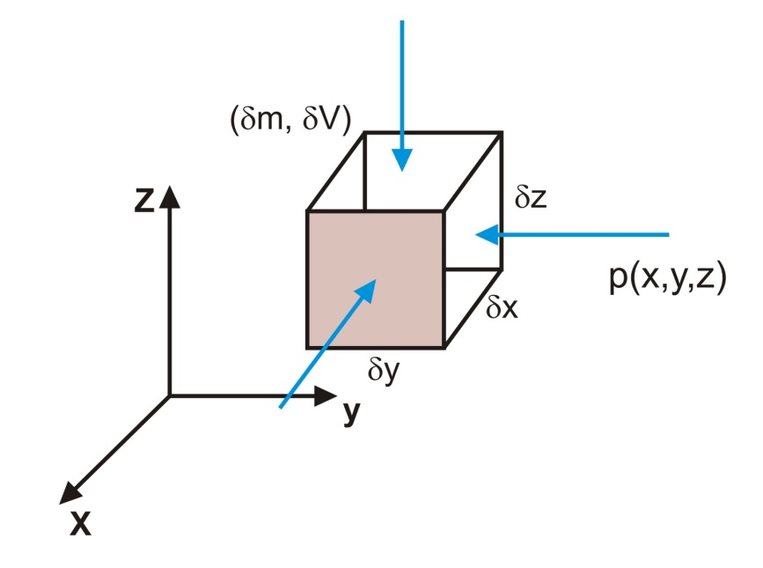
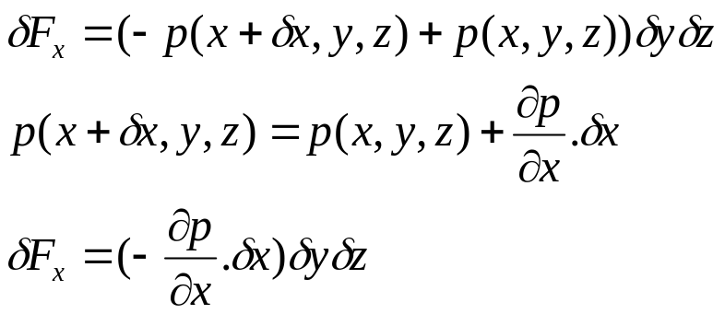
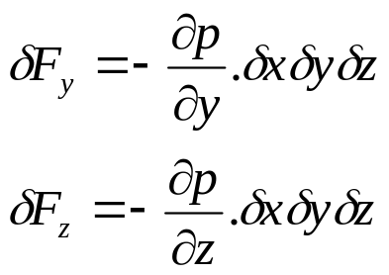
Vamos considerar um fluido ideal. Um fluido ideal é aquele que não possui
viscosidade e é incompressível. Dentro de certas condições de escoamento
vários fluido reais podem ser considerados como fluidos ideais.
Num fluido ideal a única interação
superficial é a tensão normal à
superfície, isto é, a pressão.
Analogamente, podemos concluir:

Slide 4
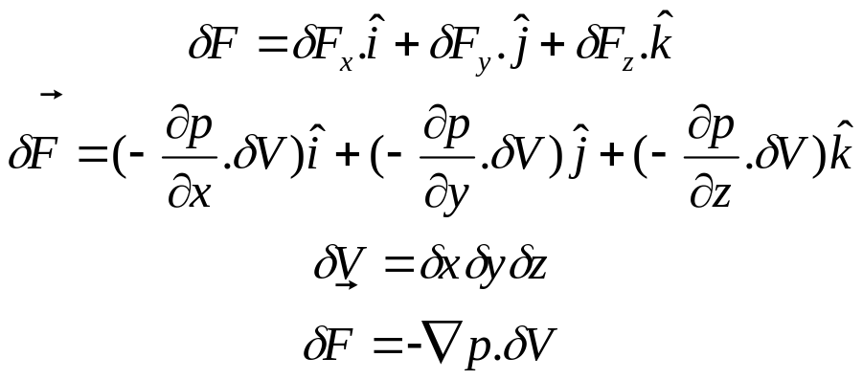
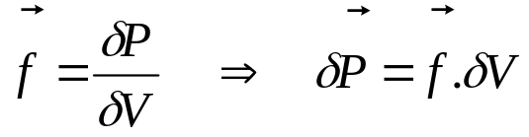
A força total comunicada através da superfície é a soma das três componentes,
Volume do elemento de fluido
Devemos considerar também as forças que se aplicam diretamente ao volume
do elemento. Como caso mais importante devemos considerar o peso:
f é o peso específico ou peso por unidade de
volume.

Slide 5
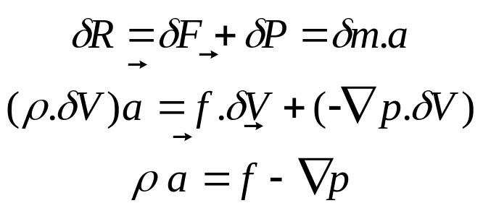
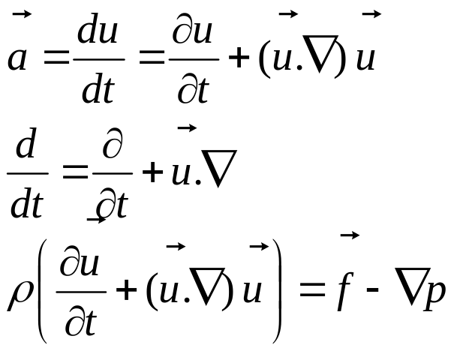
A resultante de forças pode ser calculada e a Segunda Lei de Newton aplicada
ao elemento de fluido:
A aceleração a pode ser escrita como:
Rever a Aula 02 !!

Slide 6
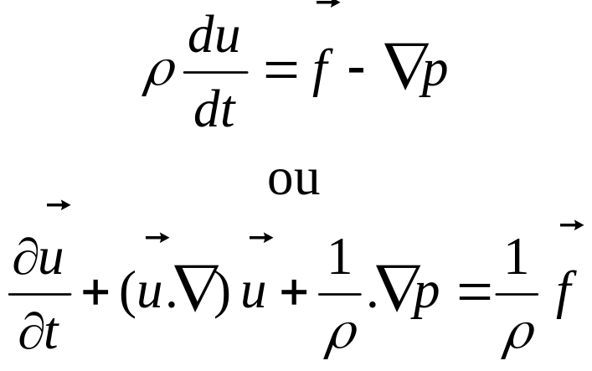
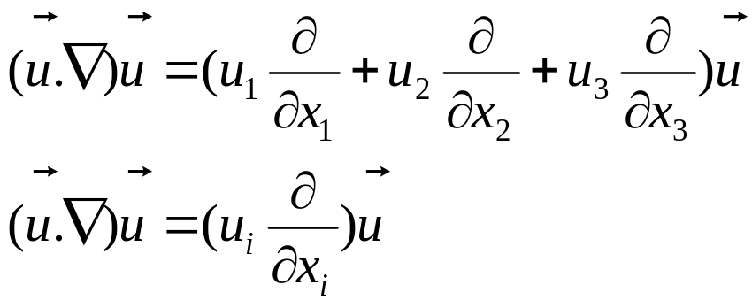
Equação de Euler:
Nota:

Slide 7
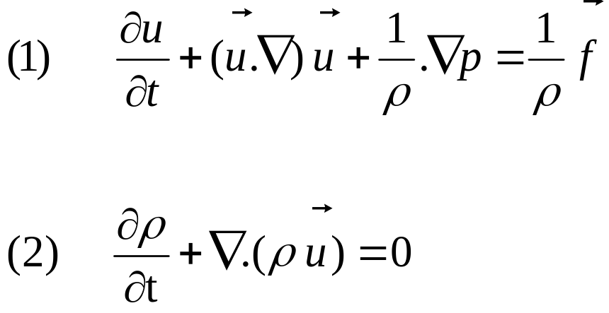
A equação de Euler e a equação da continuidade formam assim a base
para a solução dos problemas de escoamento envolvendo fluidos
Ideais.

Slide 8
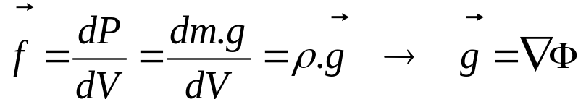
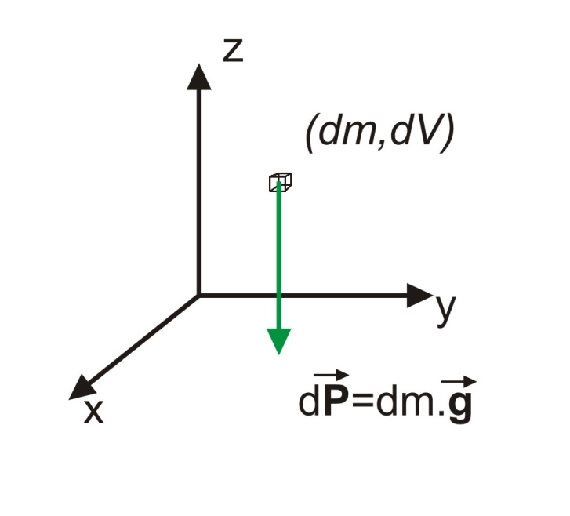
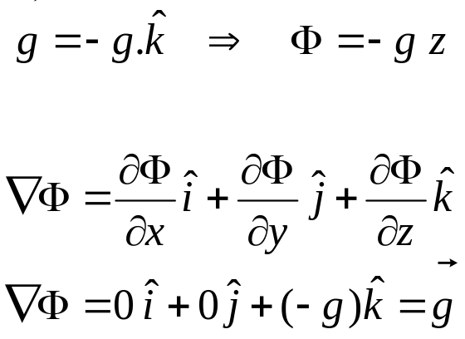
Algumas conseqüências da equação de Euler:
(1)
Φ é o potencial gravitacional
Para uma situação próxima a superfície da Terra,

Slide 9
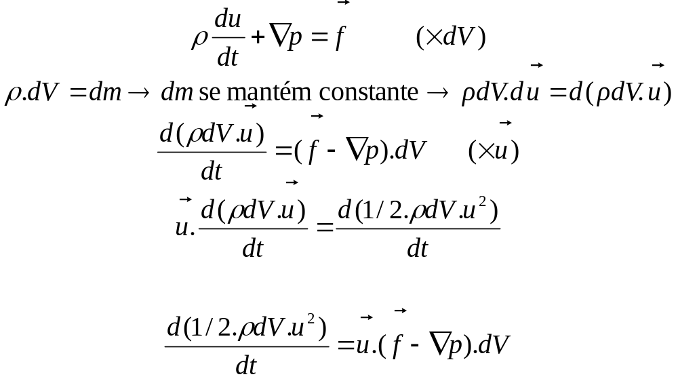
Multiplicamos ambos os lados da equação de Euler por dV:
(5.1)

Slide 10
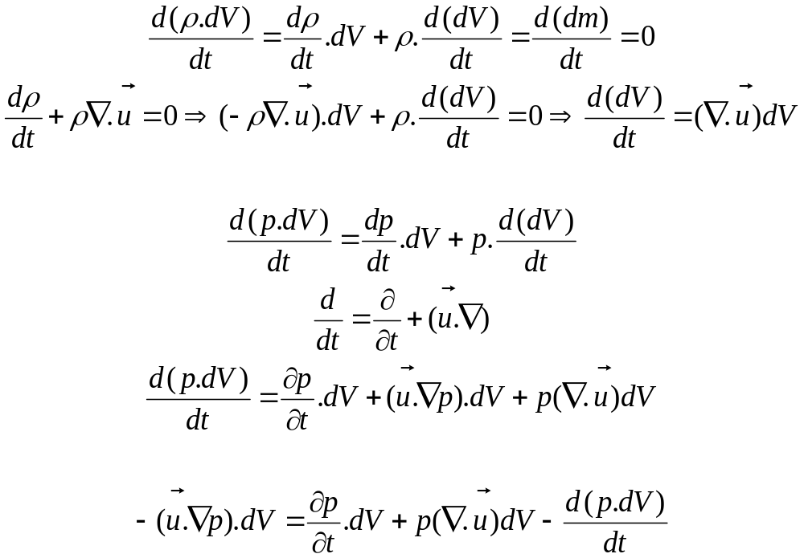
Vamos reescrever o lado direito da equação (5.1):
(5.2)
(5.3)

Slide 11
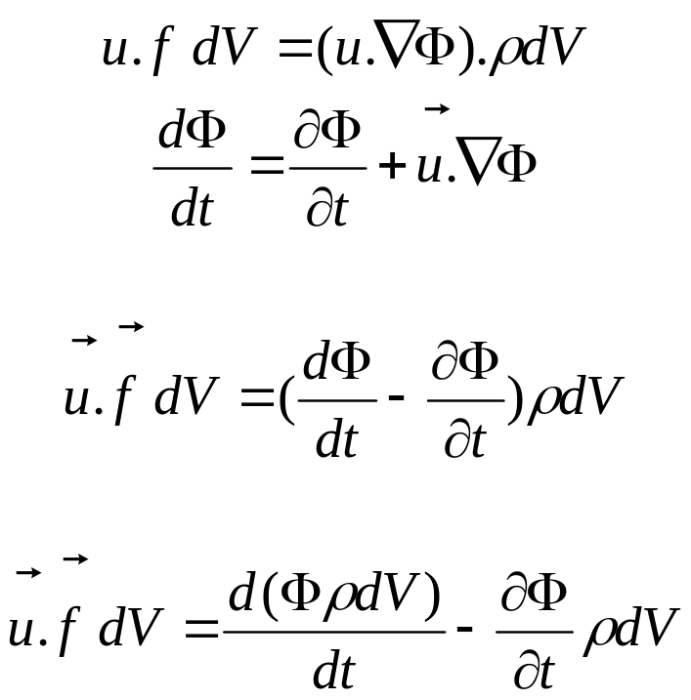
O primeiro termo de (5.1) pode ser escrito como,
(5.4)
Substituindo as relações (5.4) e (5.3) em (5.1) obtemos:

Slide 12
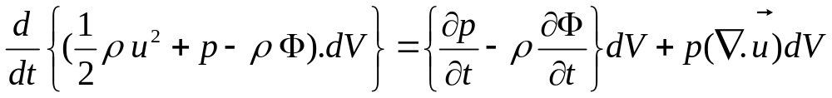
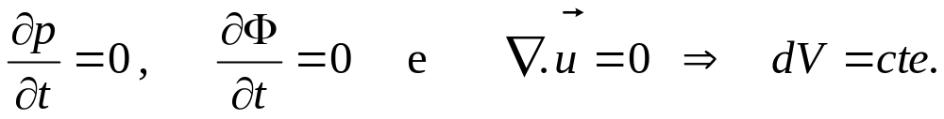
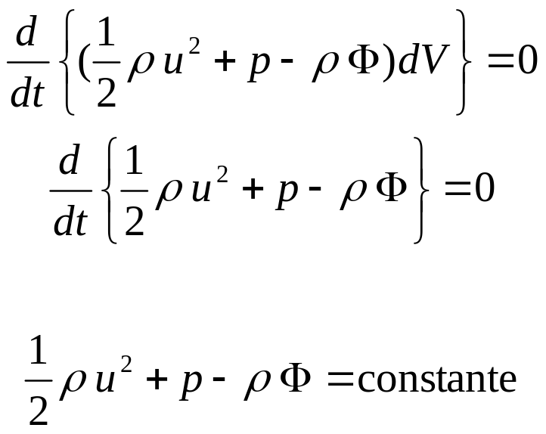
Para um fluido incompressível e um escoamento em regime estacionário,
(5.5)

Slide 13
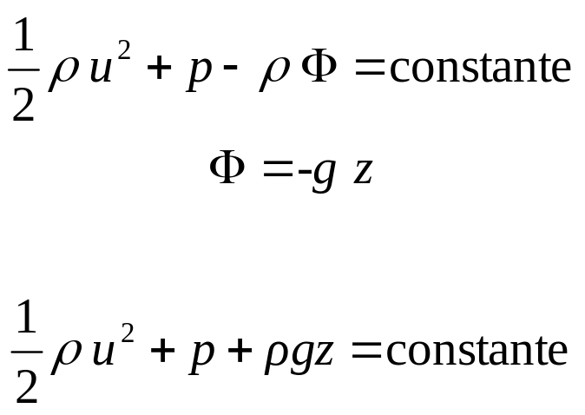
Para um escoamento próximo a superfície da Terra a equação (5.5) pode se escrita
como,
Equação de
Bernoulli:
A equação de Bernoulli é a integração da equação de Euler para o caso de
fluidos ideais incompressíveis.

Slide 14
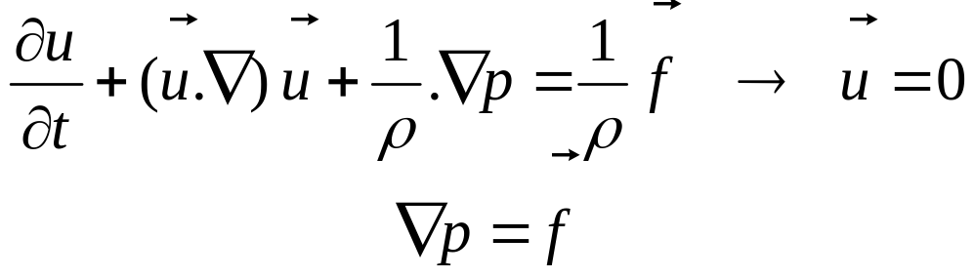
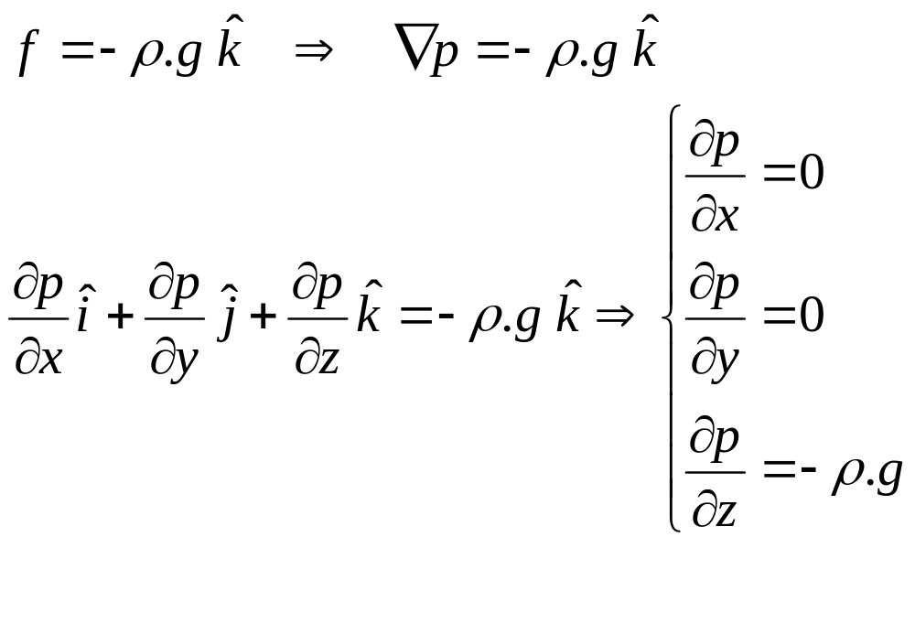

A hidrostática: o fluido em repouso
(2)
Se o fluido é incompressível
podemos integrar a equação:
Equação Fundamental
da Hidrostática

Slide 15
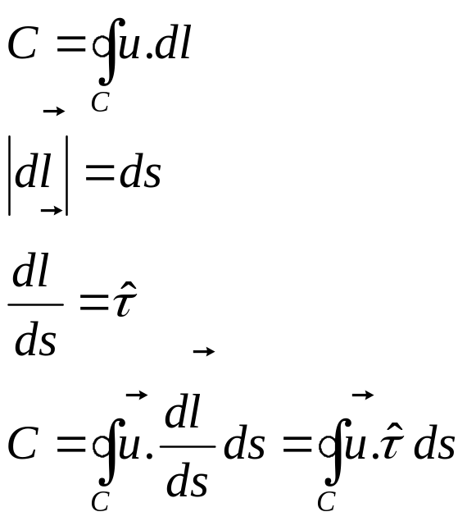
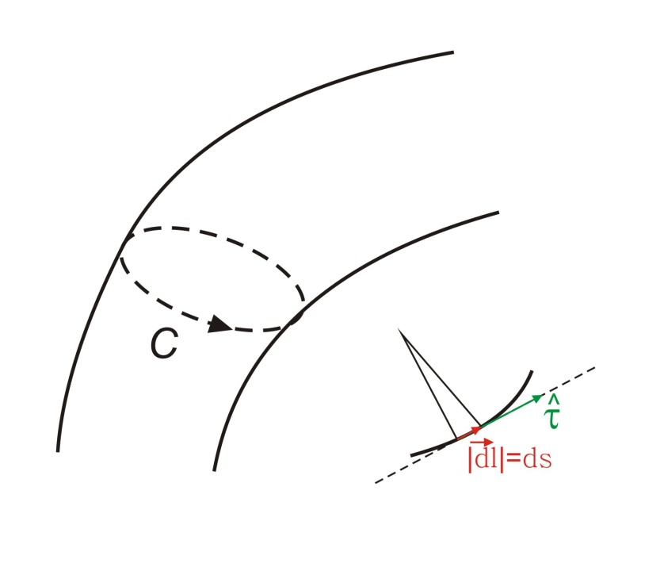
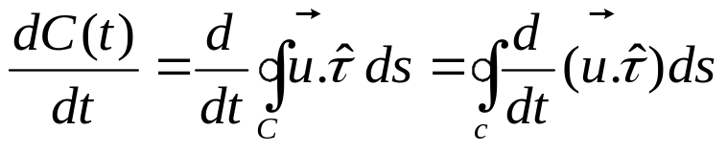
O teorema de Kelvin sobre a circulação (C):
(3)
As partículas do fluido contidas em C
evoluem no tempo e podem ser
conectadas por uma outra curva fechada.
Assim podemos dizer que C = C(t).

Slide 16
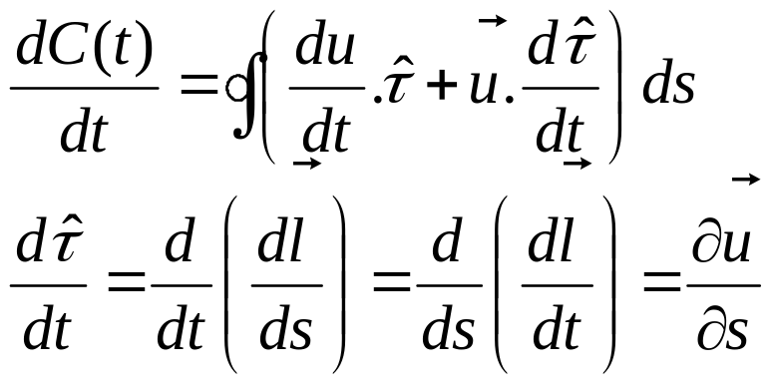
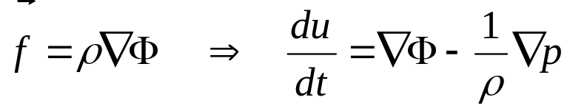
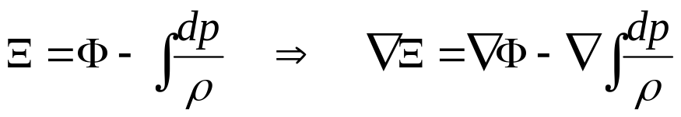
Se o campo de forças é conservativo e o fluido é ideal a equação de Euler pode
ser escrita como:
Vamos admitir que ρ seja função apenas de p (fluido barotrópido), isto é, ρ = ρ(p).
Vamos definir a quantidade,
Ξ - csi maiúscula

Slide 17
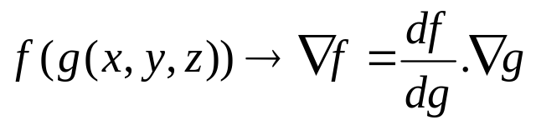
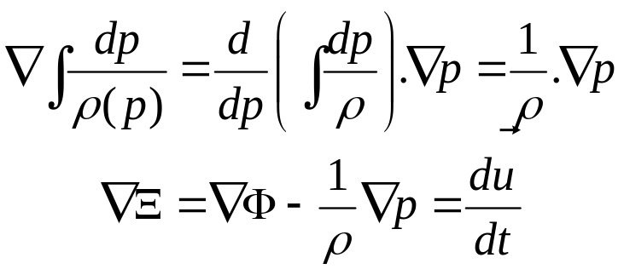
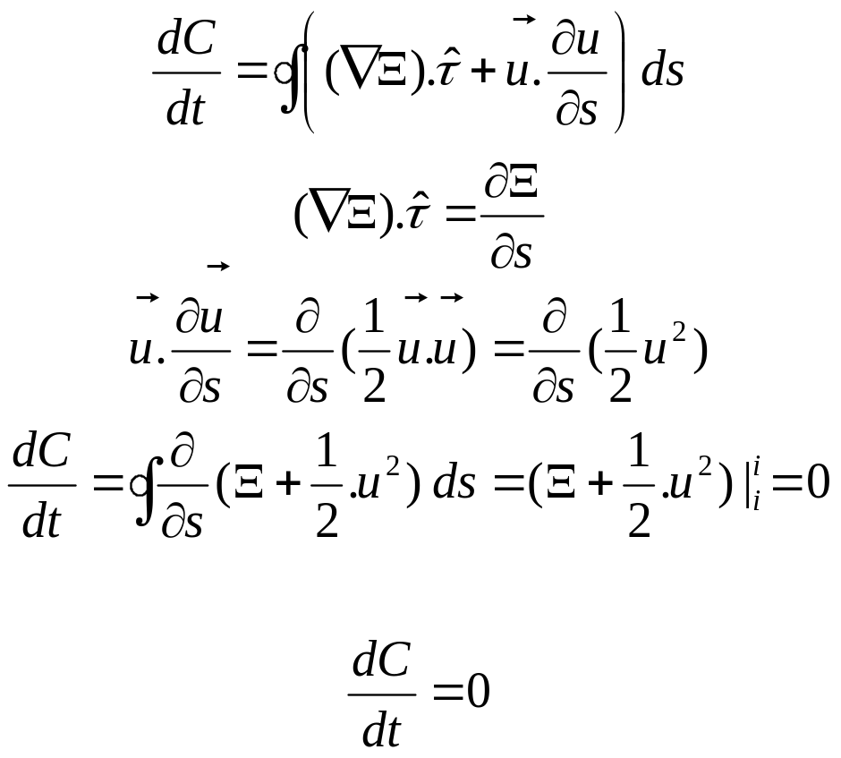
NOTA:
Teorema de Kelvin ou teorema
da conservação da circulação.

Slide 18
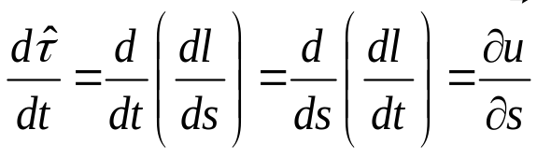
FIM
Exercício: reveja o eslaide 16 e mostre detalhadamente que

